Slide 1



Slide 2
chapter 06 :
서블릿 고급1

Slide 3
학습목표
서블릿의 Forward
  redirect 방법
  dispatche 방법
바인딩 ( Binding )
ServletContext API
  context 파라미터 사용
  파일접근
  로그 작성
  binding
SerlvetConfig API
  초기 파라미터 사용
  ServletContext 얻기

Slide 4

서블릿 Forward
정의
특정 서블릿에 대한 요청을 다른 서블릿이나 JSP 로 요청을 넘겨주는
작업을 의미한다.
용도
요청에 대한 처리작업을 분산시킬 목적으로 사용된다.
이 경우 하나의 요청을 여러 서블릿(또는 JSP)이 공유할 수 있다.
MVC 모델의 Controller에서 View로 요청을 넘길 때 사용된다.
방법
redirect 방법
response.sendRedirect( ) 메소드 이용한다.
dispatche 방법 ( 일반적으로 forward라고 한다 )
RequestDispatcher의 forward 메소드 이용한다.

Slide 5

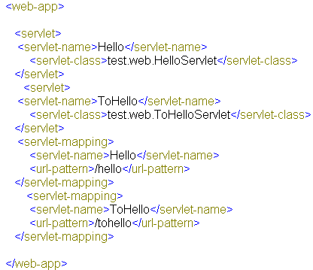
redirect 방법
특징
특정 서블릿이 포워드 할 때 클라이언트에서 재요청이 된다.
따라서 URL이 포워드 될 곳으로 재설정된다.
추가적인 재요청으로 인해 dispatche 방법보다 성능이 떨어진다.
요청시 바인딩된 데이터가 지속되지 못한다.
HelloServlet
ToHelloServlet

Slide 6
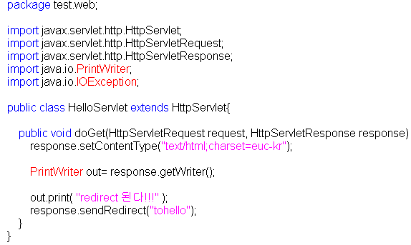
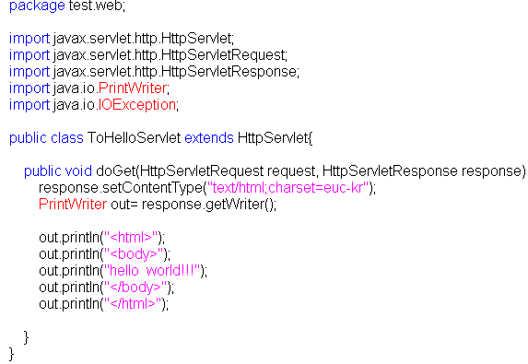
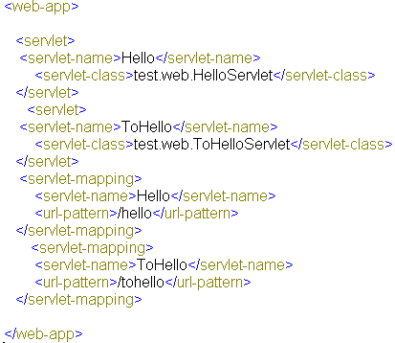
redirect 방법
실습예제

Slide 7
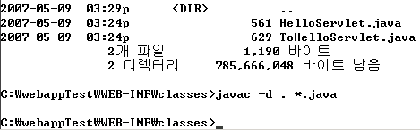

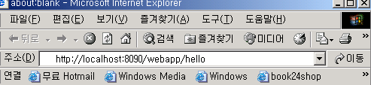
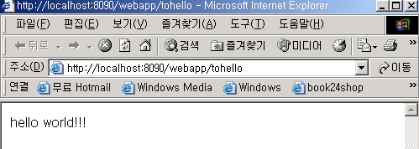
redirect 방법
실습예제

Slide 8
dispatche 방법 ( forward )
특징
특정 서블릿이 포워드 할 때 컨테이너에서 재요청이 된다.
따라서 URL이 재설정되지 않는다.
클라이언트에서는 포워드 발생여부를 인지할 수 없다.
요청시 바인딩된 데이터가 지속된다.
Struts 프레임워크에서는 기본적으로 dispatche 방법으로 구현.
HelloServlet
ToHelloServlet

Slide 9
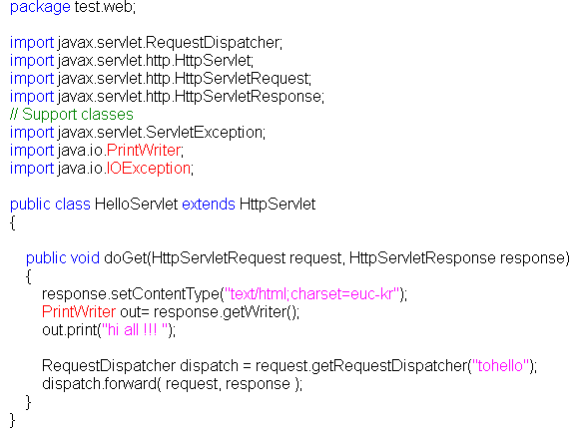
dispatche 방법 ( forward )
실습예제

Slide 10
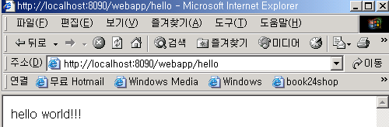
dispatche 방법 ( forward )
실습예제

Slide 11
바인딩 ( Binding )
정의
실행시 필요한 자원을 컨테이너가 인식할 수 있도록 등록하는 작업을 의미한다.
등록된 자원은 서블릿이나 JSP 에서 사용 할 수 있다.
용도
모듈화된 컴포넌트간의 자원공유가 필요로 할 때 사용된다.
MVC 모델에서 Model 과 View 컴포넌트간에 자원 공유시 사용된다.
방법
setAttribute( String name ,Object obj ) 메소드를 이용하여 바인딩한다.
getAttribute ( String name ) 메소드를 이용하여 자원을 사용한다.
removeAttribute( String name ) 메소드를 이용하여 자원을 삭제한다.

Slide 12
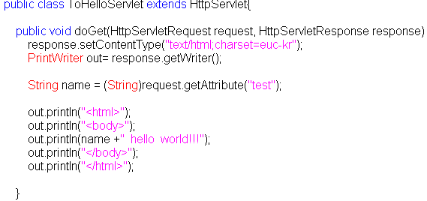
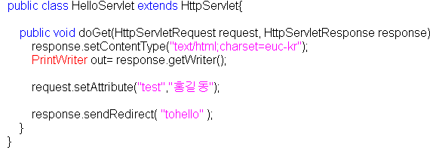
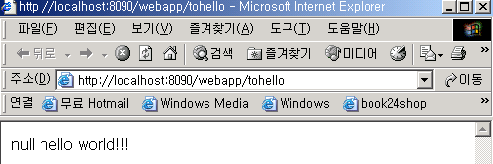
바인딩 ( Binding )
실습예제
redirect 이용한 바인딩 예제

Slide 13
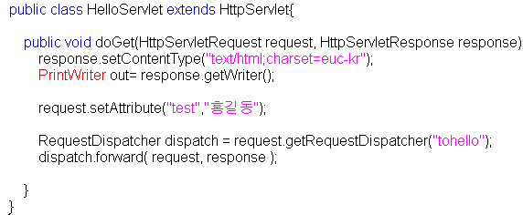
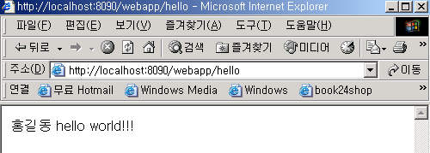
바인딩 ( Binding )
실습예제
dispatche 이용한 바인딩 예제

Slide 14
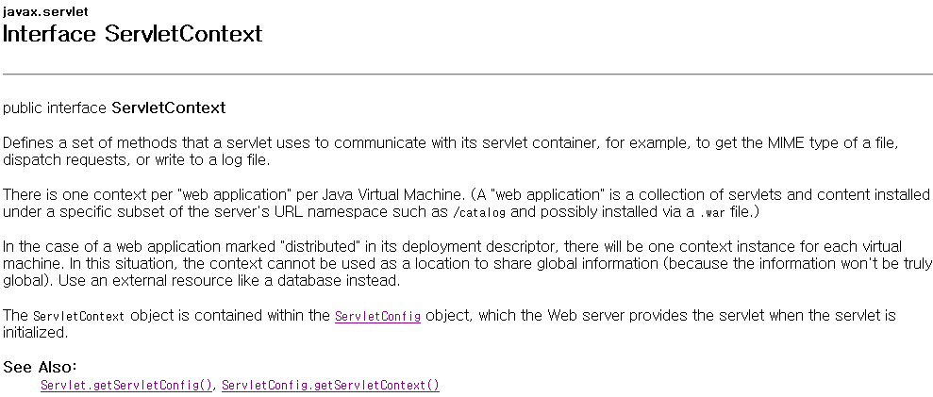
ServletContext
특징
javax.servlet.ServletContext 로 정의되어 있다.
서블릿과 컨테이너간에 통신하기 위해서 사용되어진다.
컨텍스트마다 하나의 ServletContext가 생성된다. (공유가능)
ServletContext 객체는 컨테이너와 동일한 LifeCycle를 갖는다.
용도
서블릿에서 파일접근시 사용된다.
자원을 바인딩 할 때 사용된다.
로그파일 작성시 사용된다.
context 파라미터를 이용 할 때 사용된다.

Slide 15
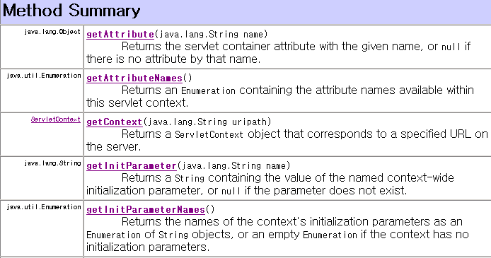
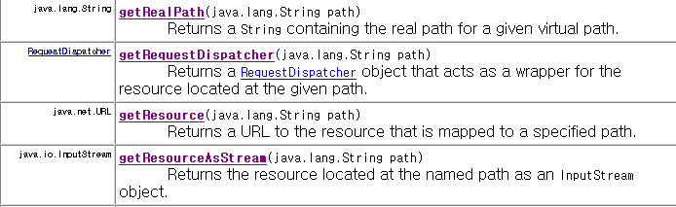
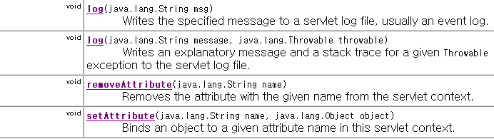
ServletContext
주요 메소드

Slide 16
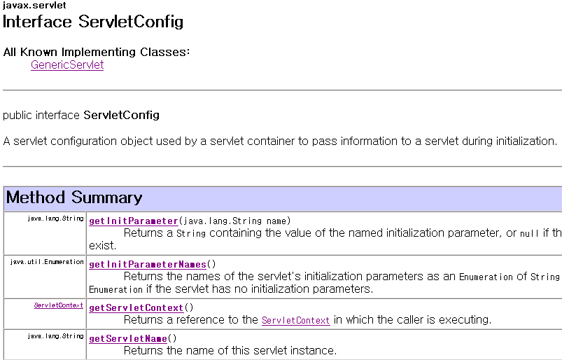
ServletConfig
특징
javax.servlet.ServletConfig 로 정의되어 있다.
서블릿 초기화시 필요한 정보를 컨테이너에서 제공 받을 수 있다.
서블릿마다 하나의 ServletConfig가 생성된다. ( 공유불가 )
ServletConfig 객체는 서블릿과 동일한 LifeCycle를 갖는다.
용도
ServletContext을 얻을 때 사용한다.
초기 파라미터를 이용 할 때 사용된다.

Slide 17
ServletContext 와 ServletConfig
Container
context1
context2
ServletContext
ServletContext
서블릿1
ServletConfig
서블릿1
서블릿2
ServletConfig
ServletConfig
context3
서블릿1
ServletContext
ServletConfig
서블릿2
ServletConfig
서블릿3
ServletConfig

Slide 18
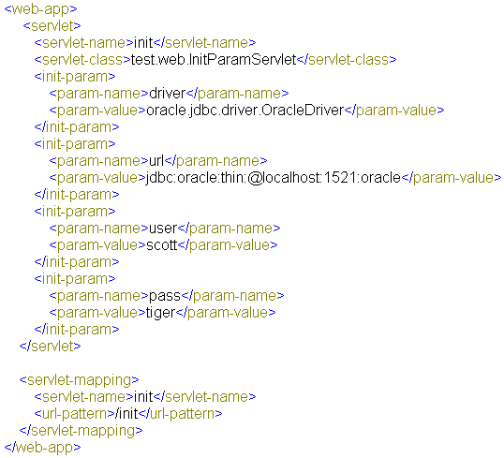
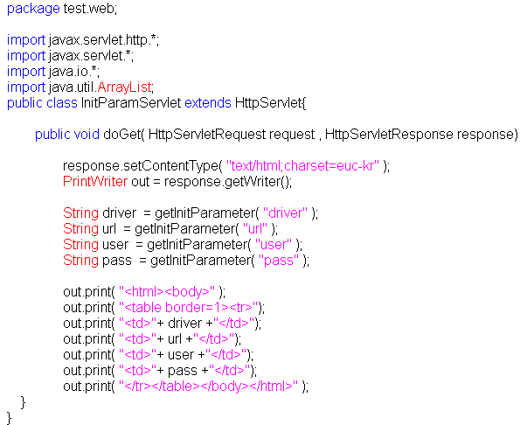
ServletConfig 실습예제
초기 파라미터 ( init parameter )사용
web.xml에 파라미터를 설정하고 특정 서블릿에서만 사용할 수 있다.
서블릿에서는 ServletConfig객체의 getInitParameter 메소드를 이용하여 설정된 값을 사용한다.

Slide 19
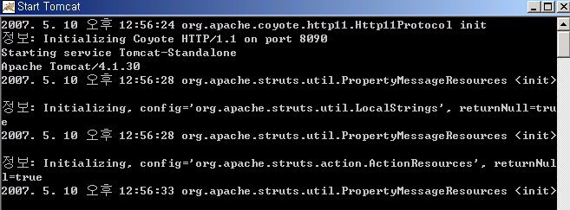
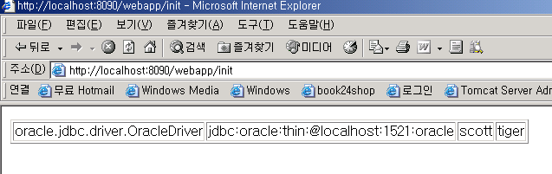
ServletConfig실습예제

Slide 20
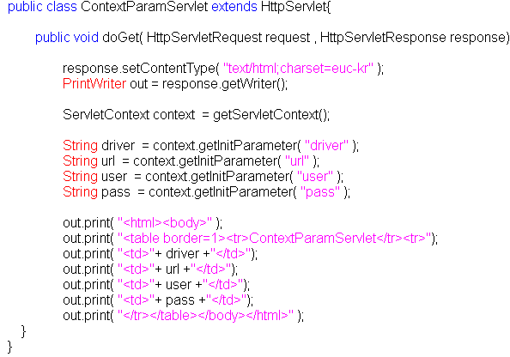
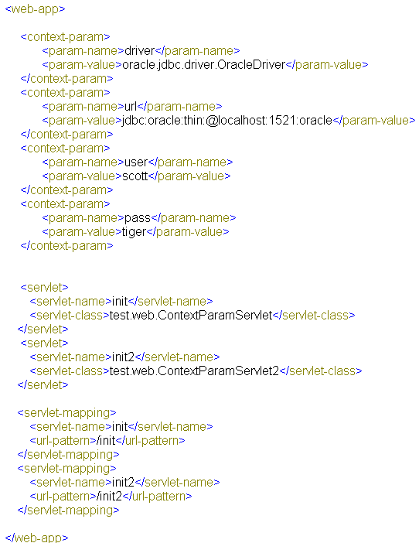
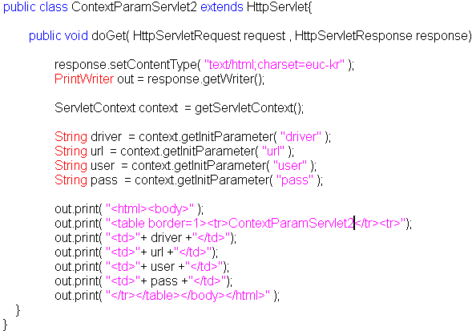
ServletCotext 실습예제
Context 파라미터 사용
web.xml에 파라미터를 설정하고 여러 서블릿에서 사용할 수 있다.
서블릿에서는 ServletContext객체의 getInitParameter 메소드를 이용하여 설정된 값을 사용한다.

Slide 21
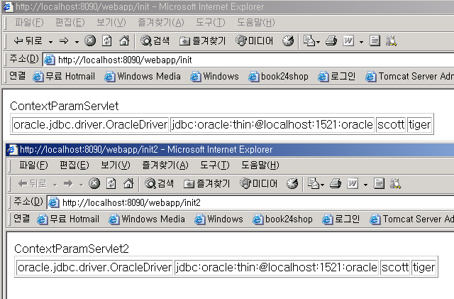
ServletCotext 실습예제

Slide 22
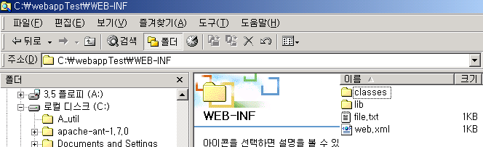
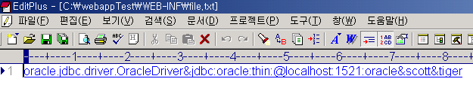
ServletCotext 실습예제
서블릿의 파일접근 사용
여러 서블릿에서 특정 파일을 접근할 수 있다.
getResouceAsStream 메소드를 이용한다.

Slide 23
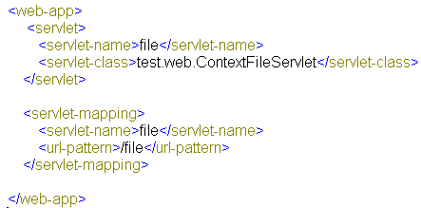
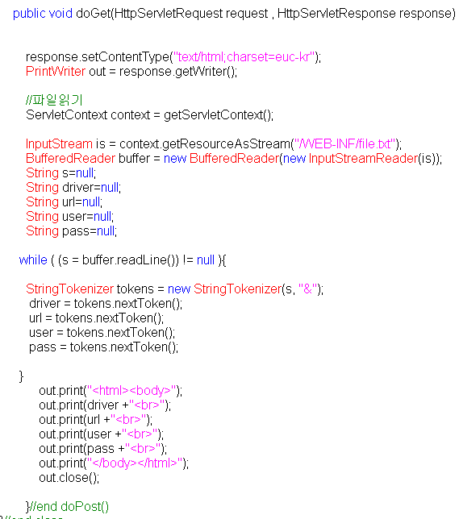
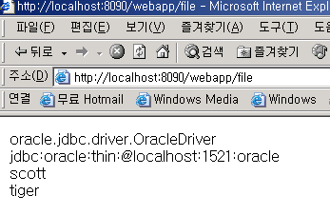
ServletCotext 실습예제

Slide 24
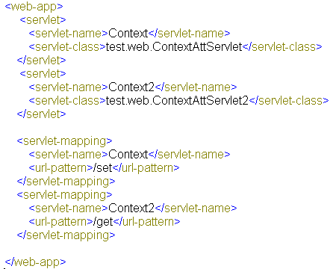
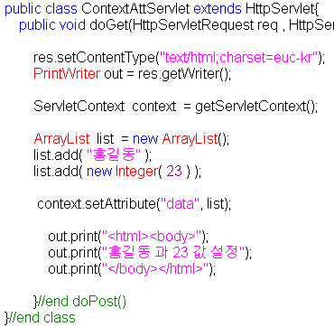
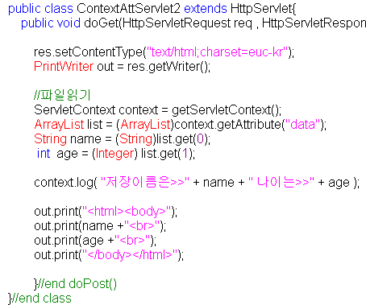
ServletCotext 실습예제
자원의 바인딩과 로그 사용
여러 서블릿에서 자원을 접근하여 사용할 수 있다.
즉 바인딩된 자원을 여러 서블릿이 공유할 수 있다.
setAttribute 메소드로 자원을 바인딩한다.
getAttribute 메소드로 자원을 사용한다.
log 메소드를 이용하여 로그파일을 작성한다.

Slide 25
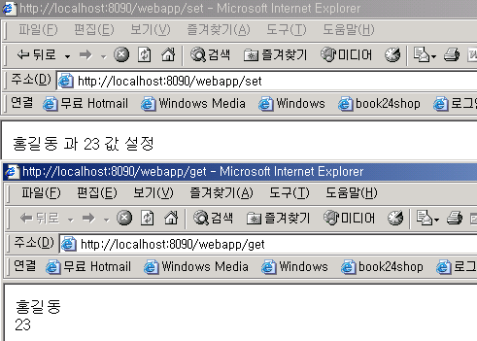
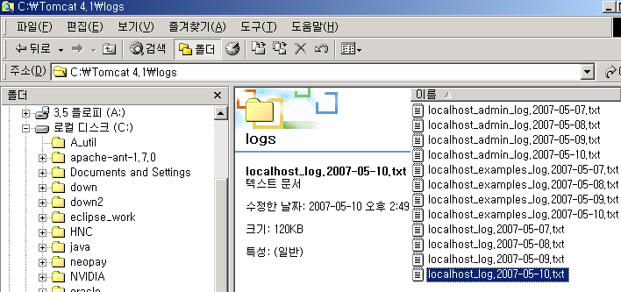
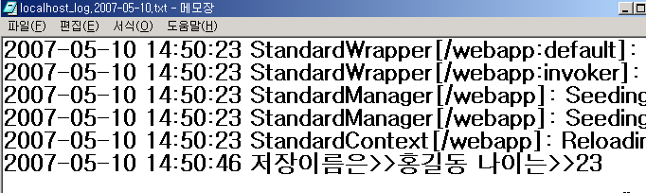
ServletCotext 실습예제

Slide 26
공부한 내용
RequestDispatcher API
ServletContext API
ServletConfig API

